Slide 1
ДОРОГА и МЫ
Я ПЕШЕХОД И ПАССАЖИР
(фоторепортаж)
Автор: Костенко Наталья Петровна, педагог-организатор
МБОУ «Каменская СОШ»
Выборгский район Ленинградской области

Slide 2
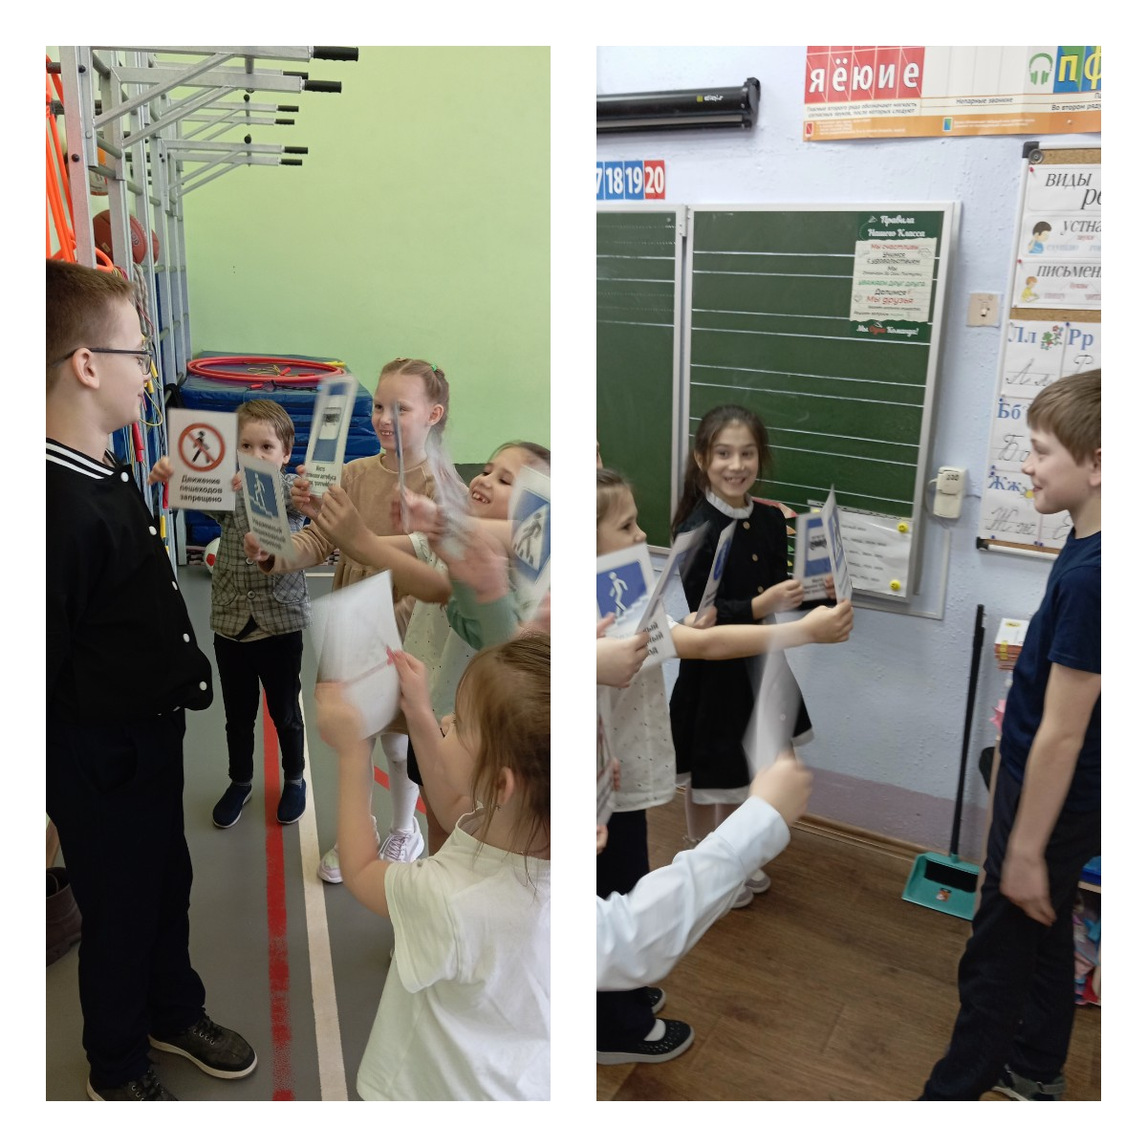
КАК СОБЛЮДАТЬ ПДД
Первоклашки-малыши к двум друзьям
вчера пришли,
И спросили крохи:
Какие правила соблюдать хорошо
И как вести себя плохо?
Алексей и Иван совещались недолго,
Решили наглядно им всё показать,
ПДД знать назубок им не трудно,
И правила все должны соблюдать!..
Решили мальчишки, что Лёша покажет,
Как надо примером во всем ему быть,
А Ваня друзьям- первоклашкам расскажет,
Как ПДД позабыть!

Slide 3
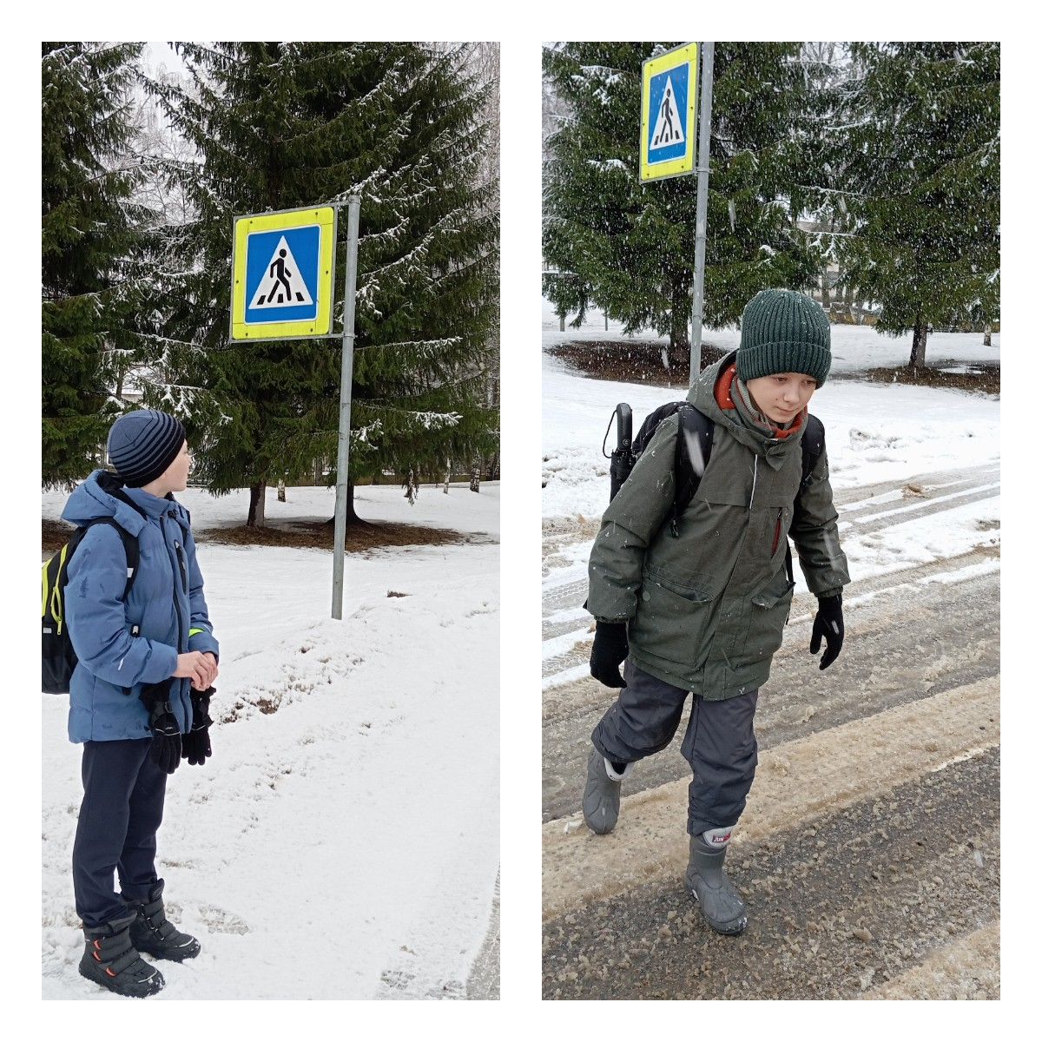
Пешеходный переход
Урок 1.
Перейти дорогу нужно безопасно!
Ты найди, как Леша, зебру-переход,
Посмотри налево, посмотри направо,
Если пусть свободен, то иди вперед
Ваня мчится напролом!
Он не думал, что потом
Может в больнице оказаться,
И нечем будет оправдаться!

Slide 4
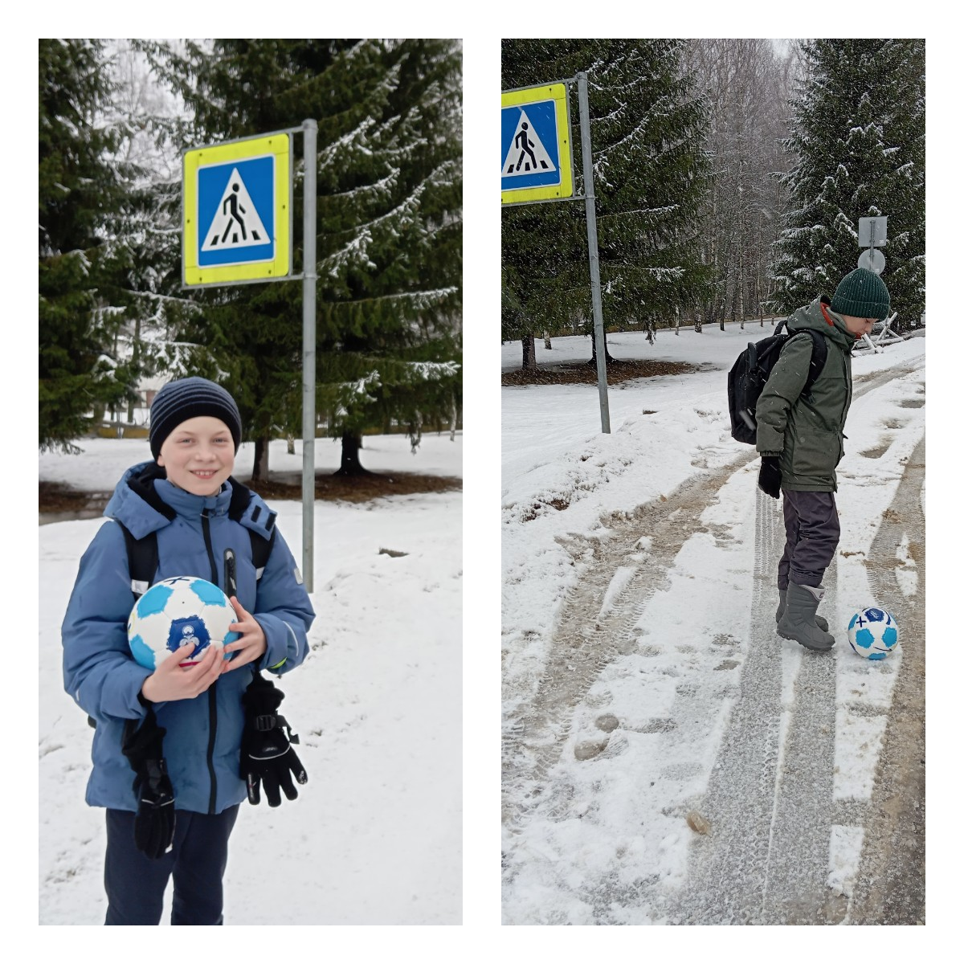
НЕ ИГРАЙ НА ДОРОГЕ
Урок 2
На проезжей части
И на переходе
Не играйте, дети,
С мячиком футбольным!
Лёша сделал правильно:
Держит мяч в руке!
Иван нарушил правило:
«Играй лишь во дворе!»

Slide 5
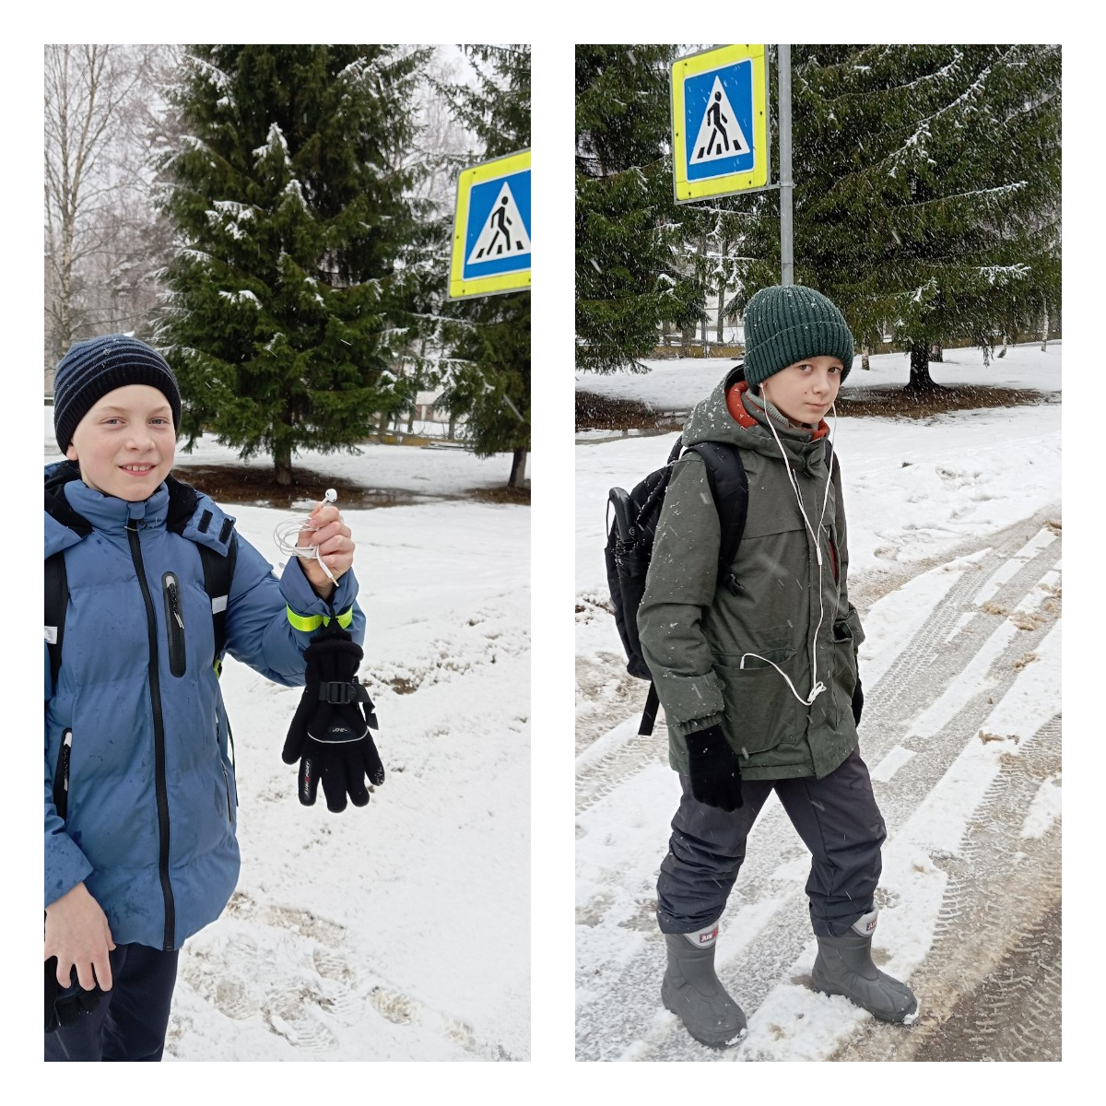
ДОРОГА И НАУШНИКИ
Урок 3
Иван: Я погрузился в музыку любимую свою,
Иду с ней по дороге, тихонечко пою!
Летит на вызов скорая, она сигналит мне,
Но я пою, мечтаю, как будто бы во сне!
Алексей: Запомните, ребята:
Наушники снимайте!
Соблюдайте правила
И смело по делам шагайте!

Slide 6
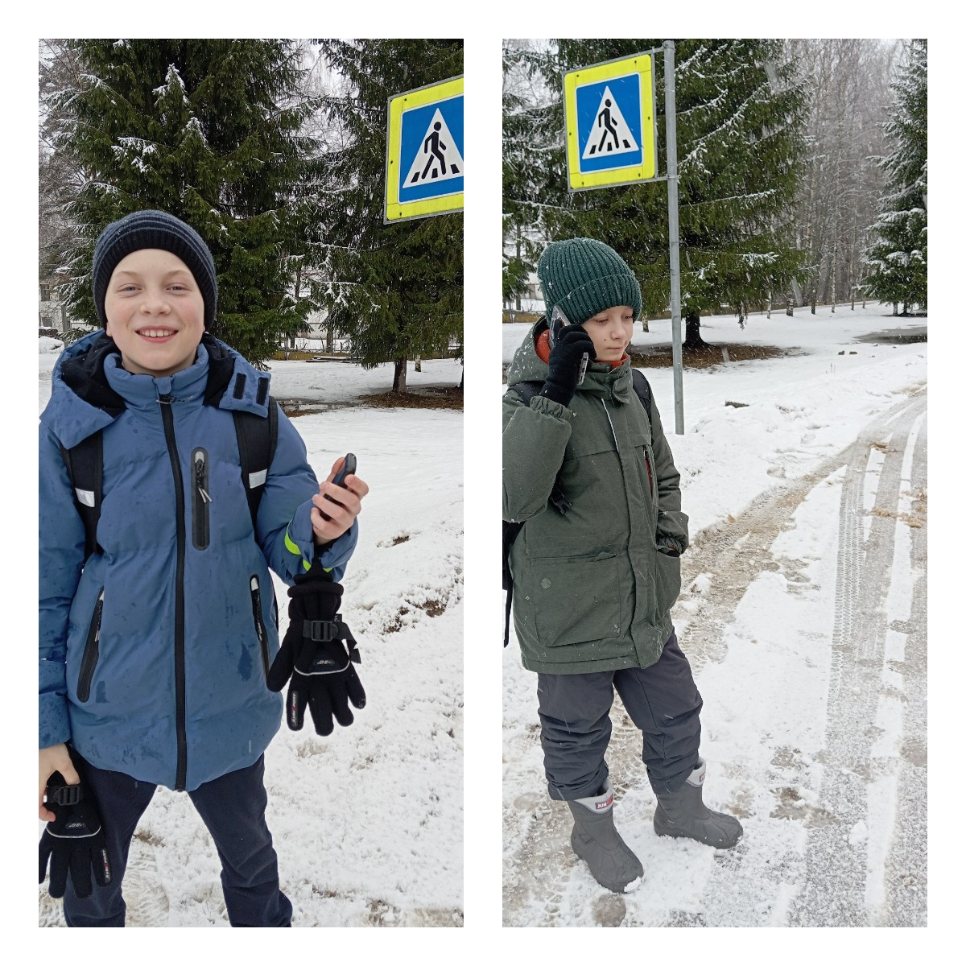
НЕ ГОВОРИ ПО ТЕЛЕФОНУ, ПЕРЕХОДЯ ДОРОГУ
Урок 4.
Иван: По телефону с другом
Я проболтал часок.
Я перешел дорогу
И получил урок:
Машину не заметил,
Болтал-болтал-болтал…
Теперь держу в секрете
Как чуть я не пропал!

Slide 7
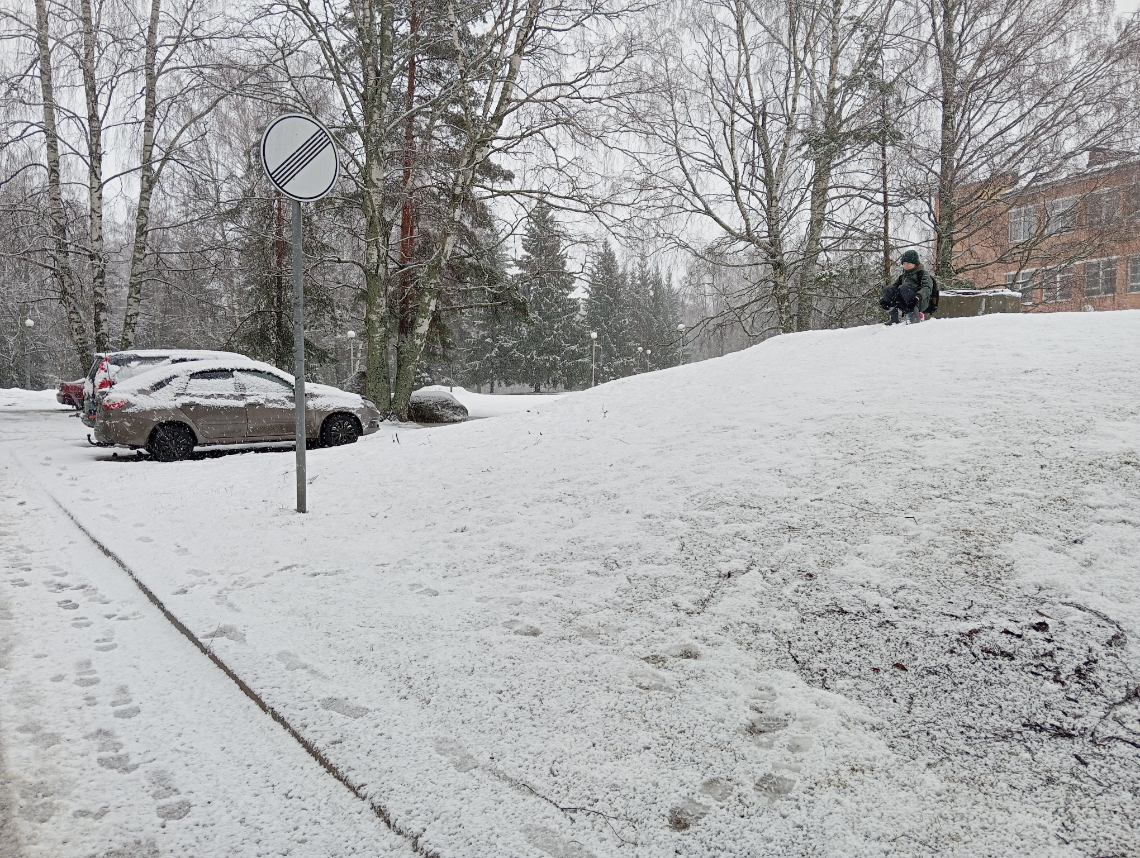
ЗИМНИЕ ЗАБАВЫ И ПДД
Урок 5.
Погода была прекрасная!
Но горка эта опасная!
Машина не сможет
Изменить маршрут,
Поэтому ты
Не катайся тут!

Slide 8
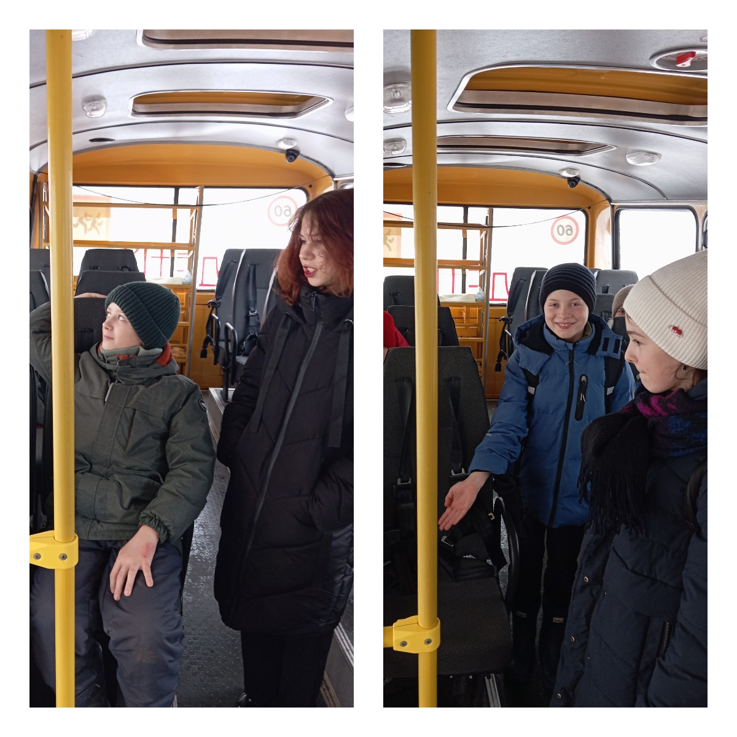
Я ПАССАЖИР
Ваня в автобусе сидел
И по сторонам глядел.
Рядом девочка стояла,
Тяжелый свой портфель держала!
Это грустно и обидно,
И за Ваню очень стыдно!
Девочек и старших надо уважать
И места , как Лёша, им уступать!

Slide 9
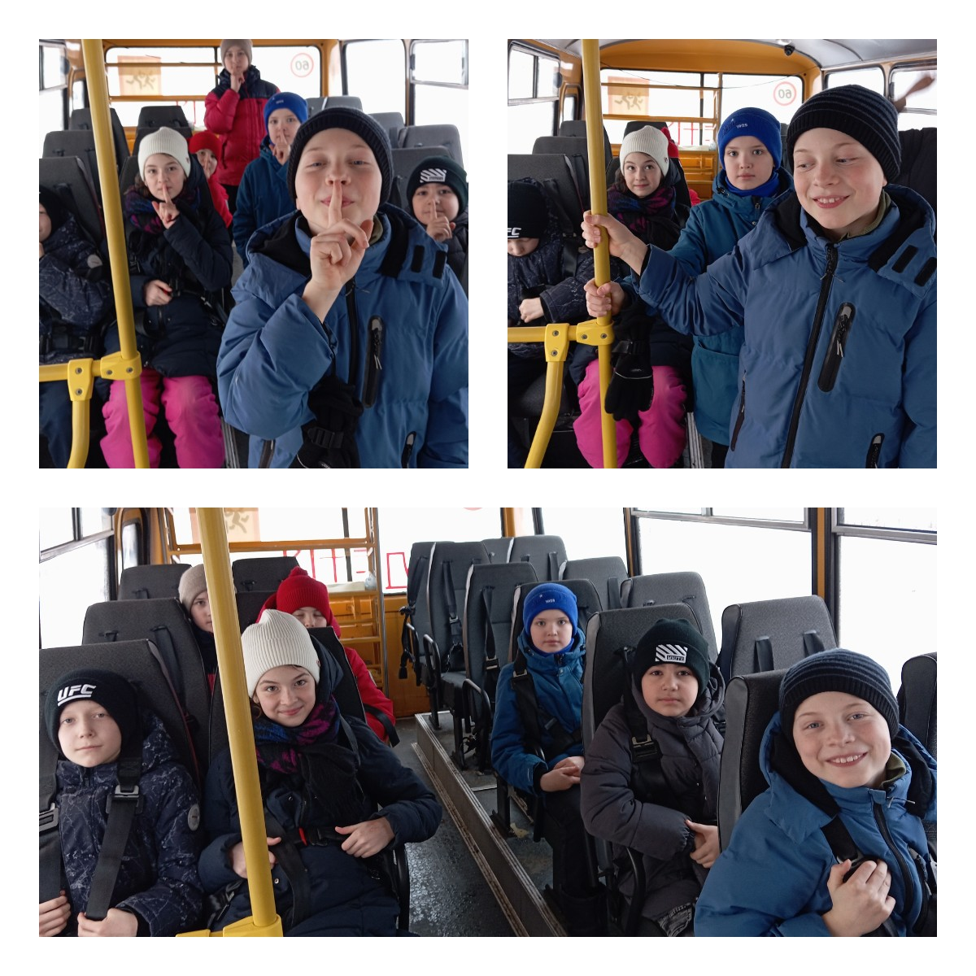
Я ПАССАЖИР
В автобусе правила ты соблюдай,
Водителя разговорами не отвлекай!
Не мусори и не толкайся!
Пристёгивайся и
Вежливым быть старайся!

